Slide 1

PROIECT NAŢIONAL
„ALFABETIZAREA ECOLOGICĂ A POPULAŢIEI”
PROIECTUL
6
„CARTEA RECORDURILOR VERZI”
ANUL 2013

Slide 2
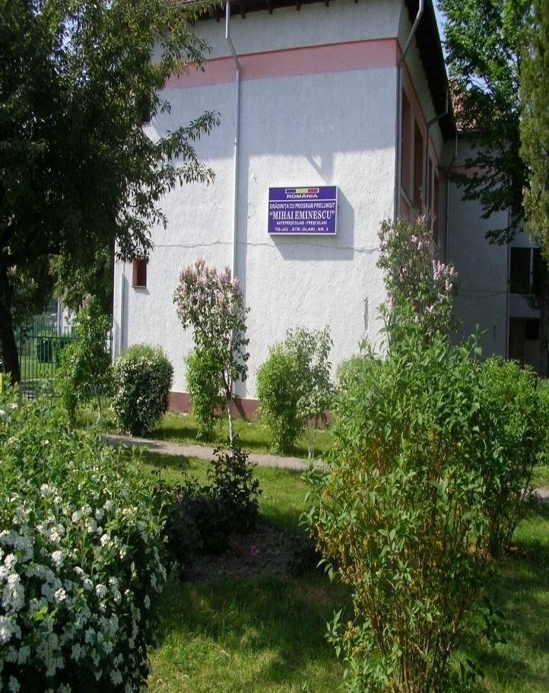
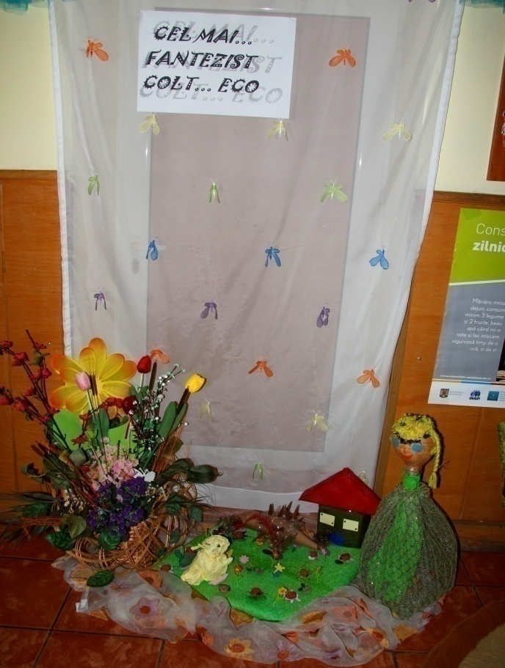
GRĂDINIŢA P.P. ,,MIHAI EMINESCU”, TG-JIU, GORJ
PREZINTĂ
PROIECTUL
,,CEL MAI FANTEZIST …COLŢ ECO!”

Slide 3


Proiectul „CEL MAI FANTEZIST …. COLŢ ECO!” s-a născut ca urmare a necesităţii responsabilizării şi conştientizării copiilor de vârstă antepreşcolară/preşcolară, a părinţilor acestora, cât şi a partenerilor noştri, faţă de problemele mediului, pornind de la cele mai banale acte pe care aceştia le fac zilnic, până la adoptarea unui stil de viaţă ecologic.
Spiritul civic, încă slab dezvoltat la cei mici, dar şi neimplicarea părinţilor în deciziile cu privire la problemele promovate de mediu, în cadrul comunităţii, au fost alte motive care au stat la baza implementării acestui proiect în grădiniță.
Proiectul de faţă a avut în vedere educarea şi sensibilizarea preşcolarilor care frecventează grădiniţa noastră şi părinţilor acestora, faţă de problemele cu care se confruntă ecosistemul. Alături de această dimensiune educativă, proiectul s-a axat şi pe dimensiunea participativă, propunându-şi să formeze un stil de viaţă ecologic, printr-o gamă variată de activităţi formale, informale şi non-formale.
Proiectul a constat în realizarea unor activităţi precum sesiuni informative privind protecţia mediului prin schimbarea comportamentului, distribuirea de materiale informative şi promoţionale (mesaje, pliante, broşuri), acţiuni de ecologizare a curţii grădiniței, amenajarea unei zone verzi în cadrul grădiniței noastre. De asemenea, ne dorim să obţinem performanţe înalte, entuziasm din partea cadrelor didactice, antepreşcolarilor/preşcolarilor din unitatea noastră de învăţământ, părinţilor acestora, întregului personal al grădiniţei, elevilor parteneri, cooperare pentru a face schimbări reale în viaţa şcolară, dobândind calităţi de învingători în lupta cu deşeurile, cu mentalităţile, dar permanent cu speranţa reuşitei colective.

Slide 4

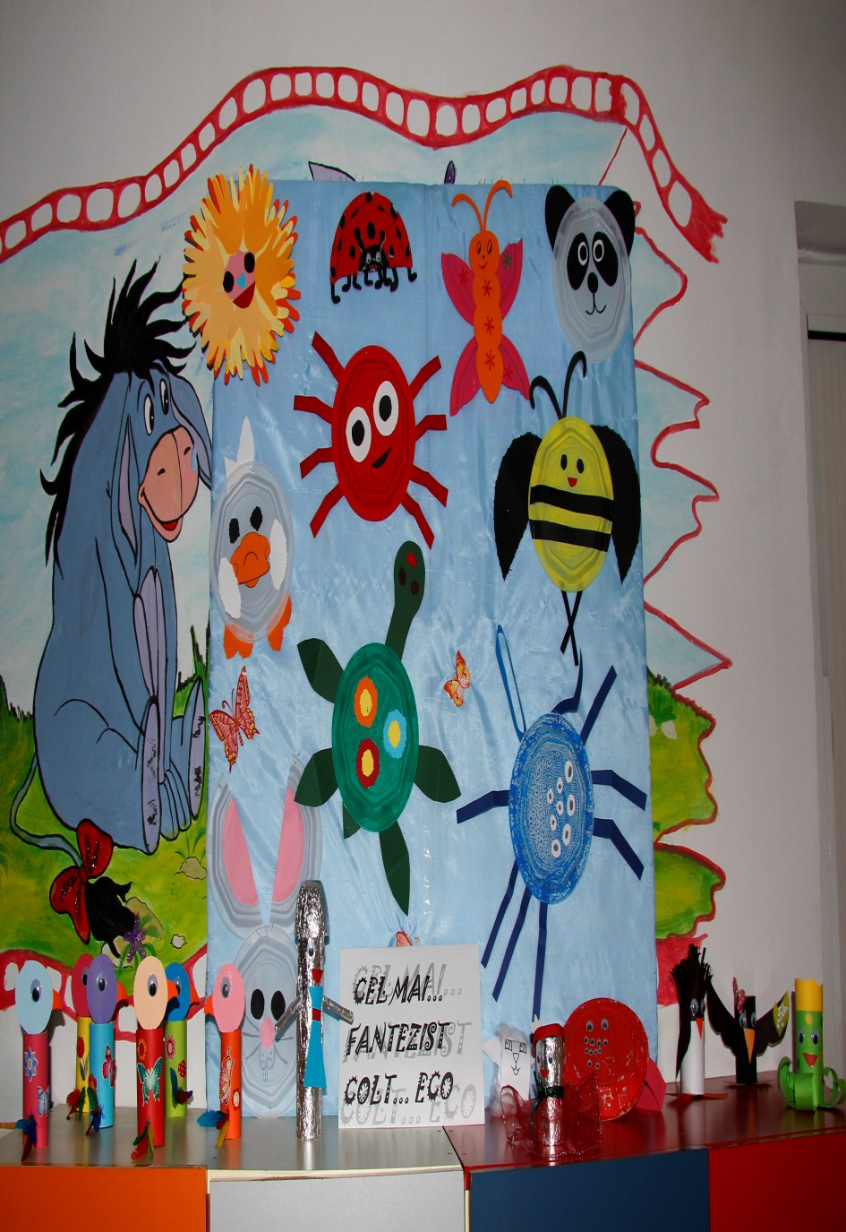
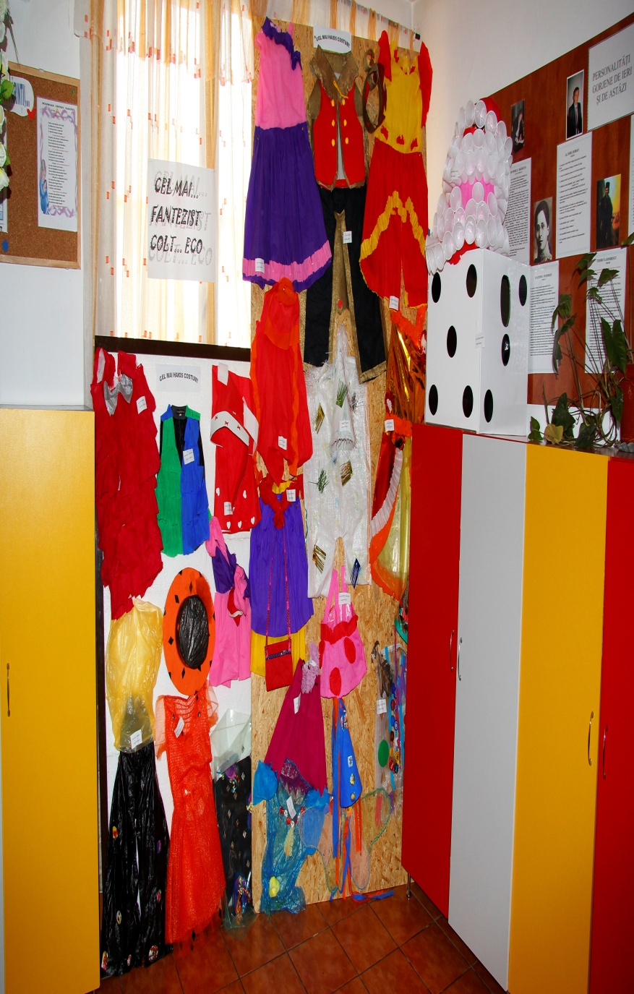

Slide 5
Tipul activităţii: activitate practică
Locul de desfăşurare: holurile grădiniţei
Beneficiari: toţi antepreşcolarii/preşcolarii grădiniței, cadre didactice, părinţi, comunitate locală
Resurse:
*resurse umane - cadre didactice, părinţi, antepreşcolari/preşcolari
*resurse materiale - flori, ghivece, materiale refolosibile
*resurse financiare: provenite din donaţii personale ale cadrelor didactice implicate în proiect şi ale părinţilor
Descrierea activității
Activitatea se concretizează prin amenajarea unui colţ verde, la parterul unității de învățământ. (Eco-codul, materiale informative despre protecţia mediului, expoziţie cu cele mai frumoase flori, lucrări practice realizate din material reciclabile etc.). Ne dorim ca prin intermediul acestei activităţi, să contribuim la schimbarea comportamentelor faţă de mediul înconjurător a copiilor,, părinților.
Modalităţi de evaluare: Prezentare PowerPoint, album foto

Slide 6
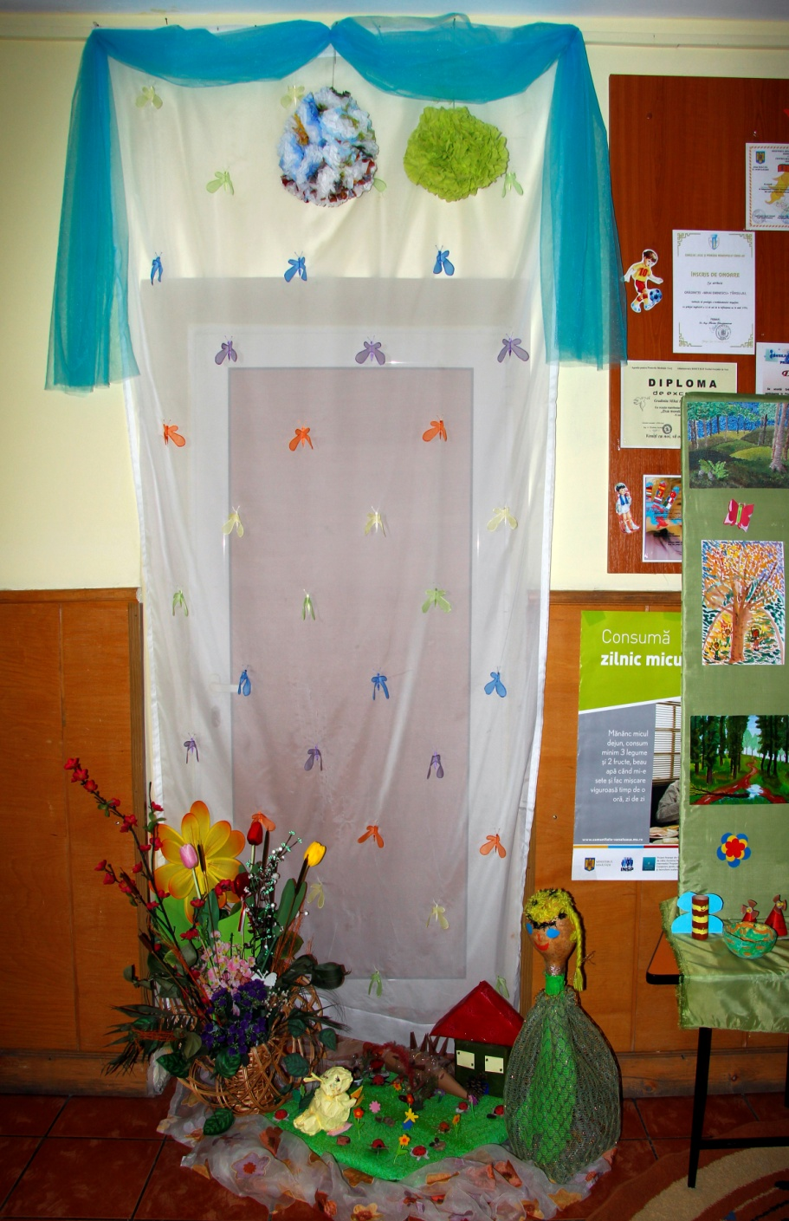
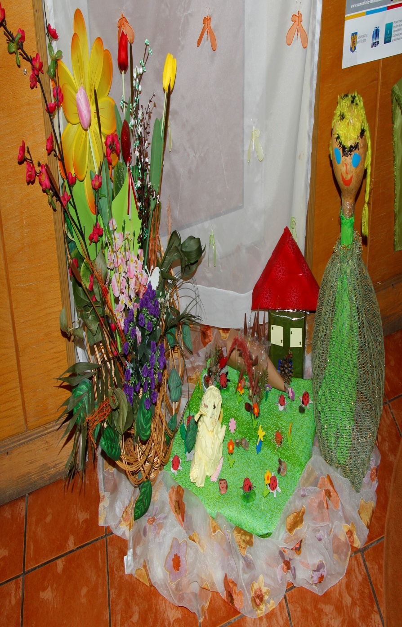

Slide 7
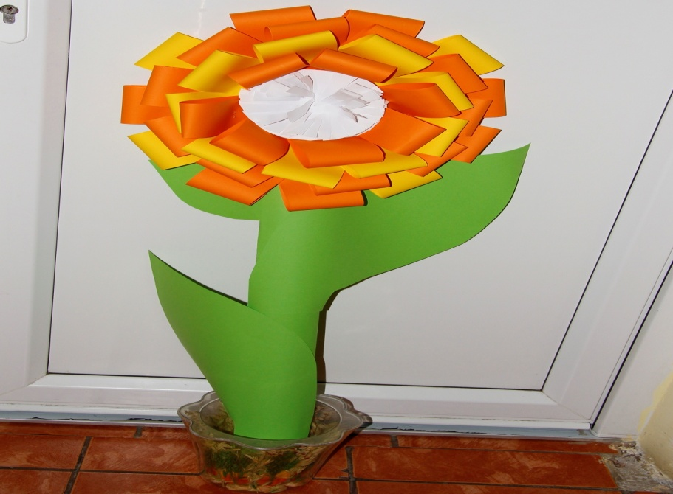
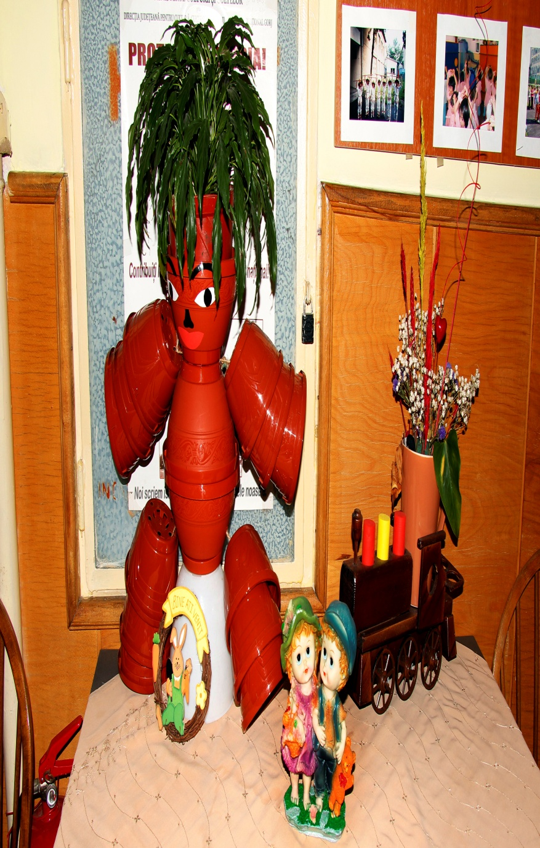
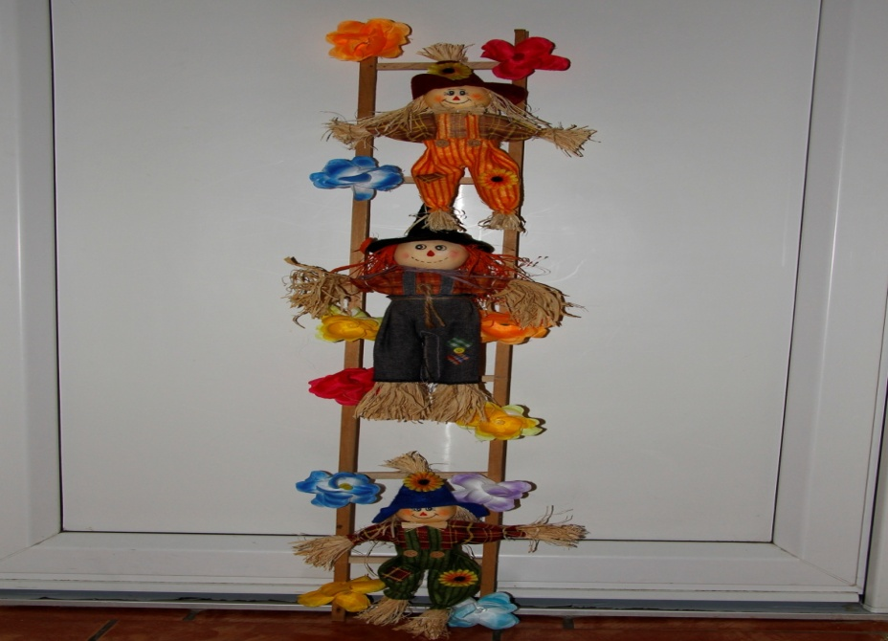
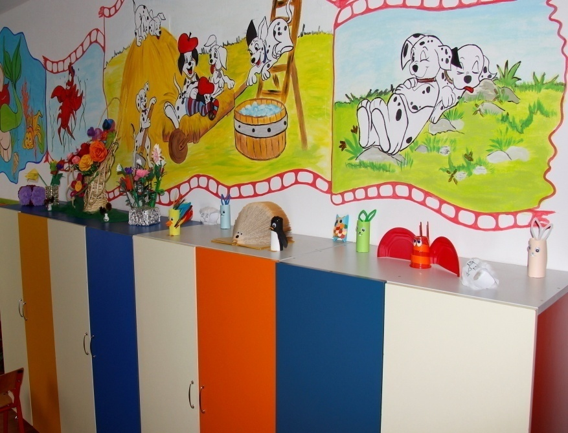

Slide 8
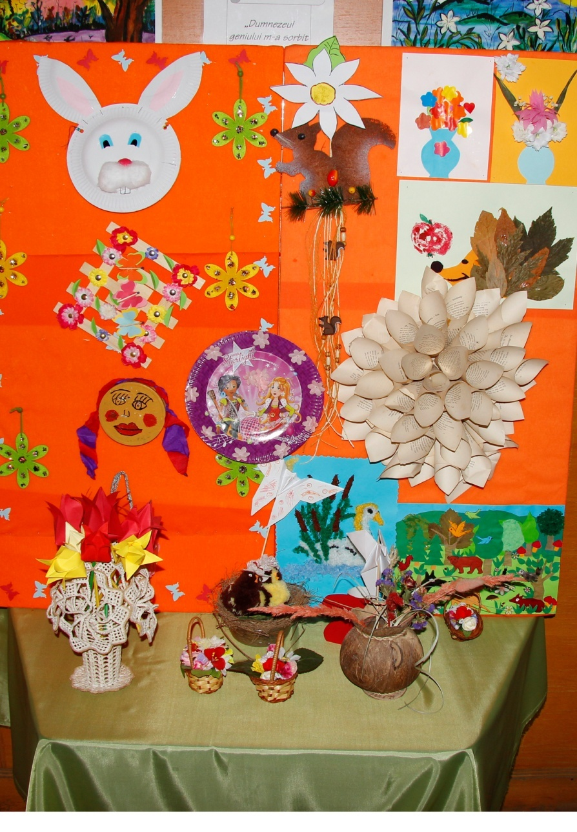
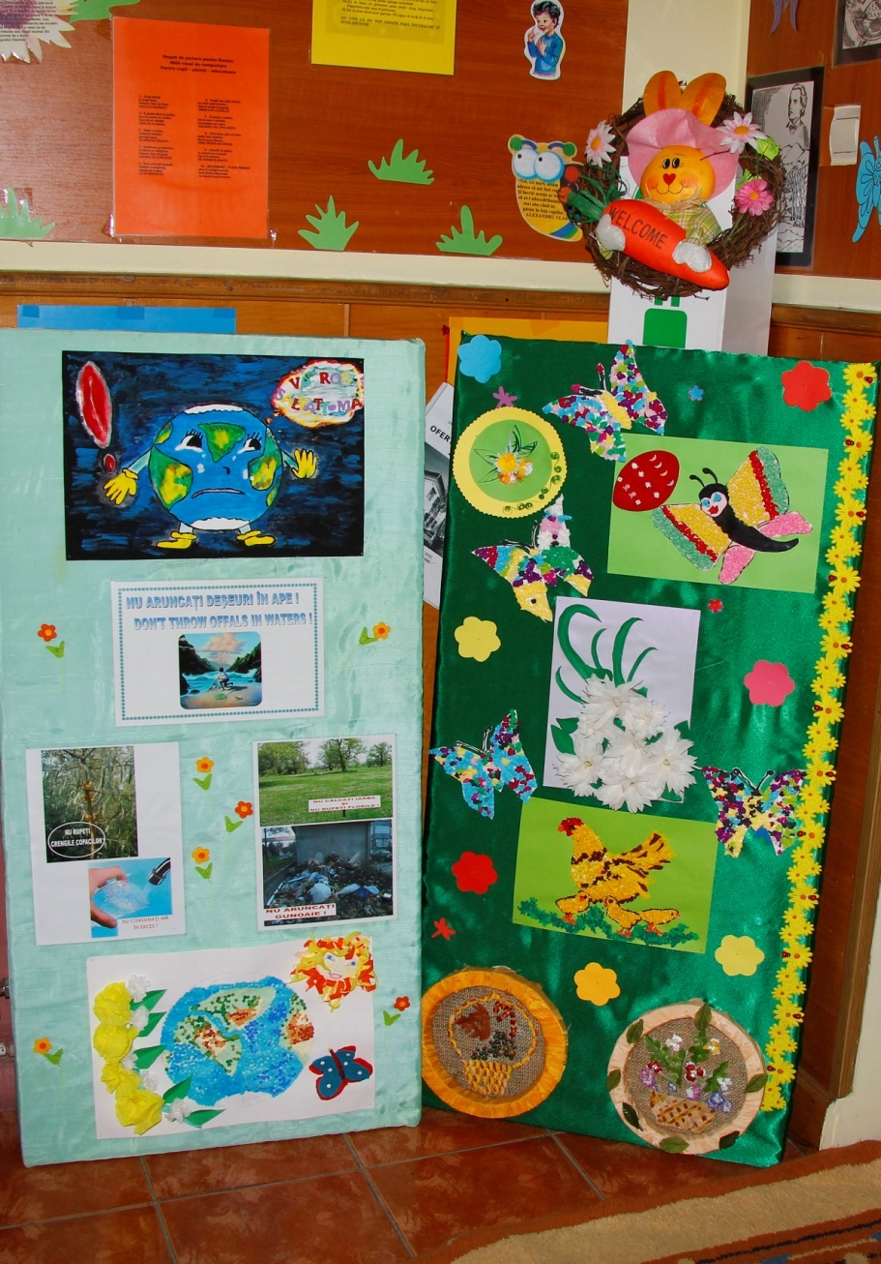

Slide 9
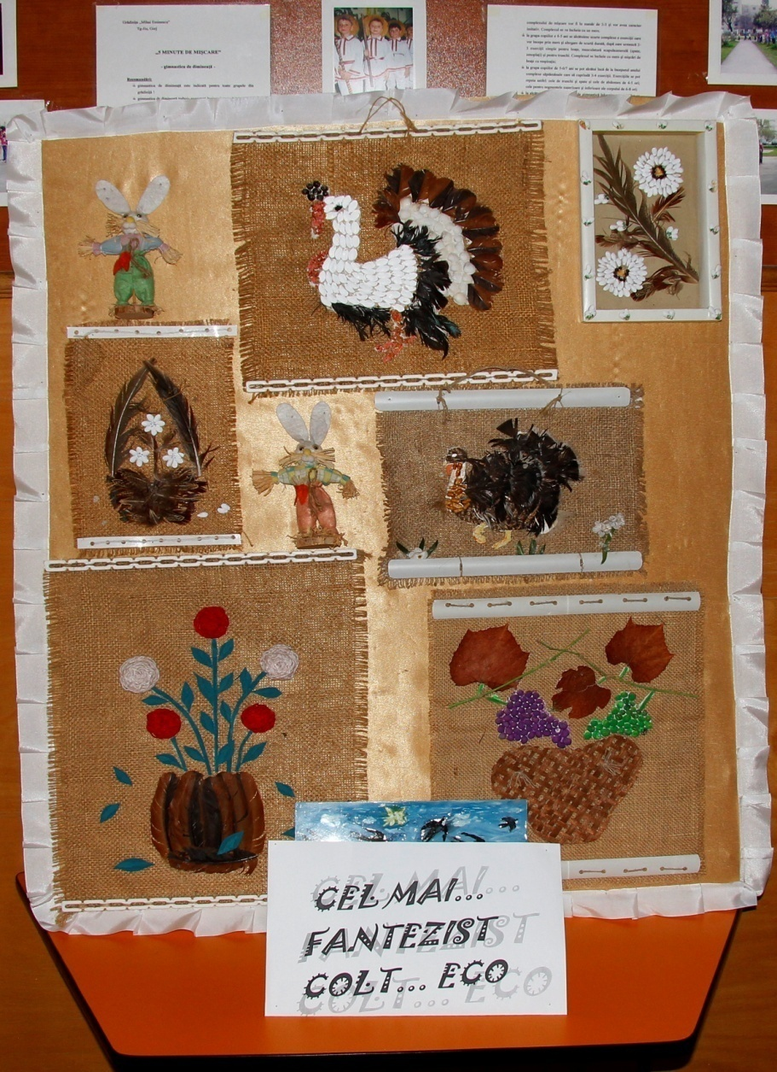
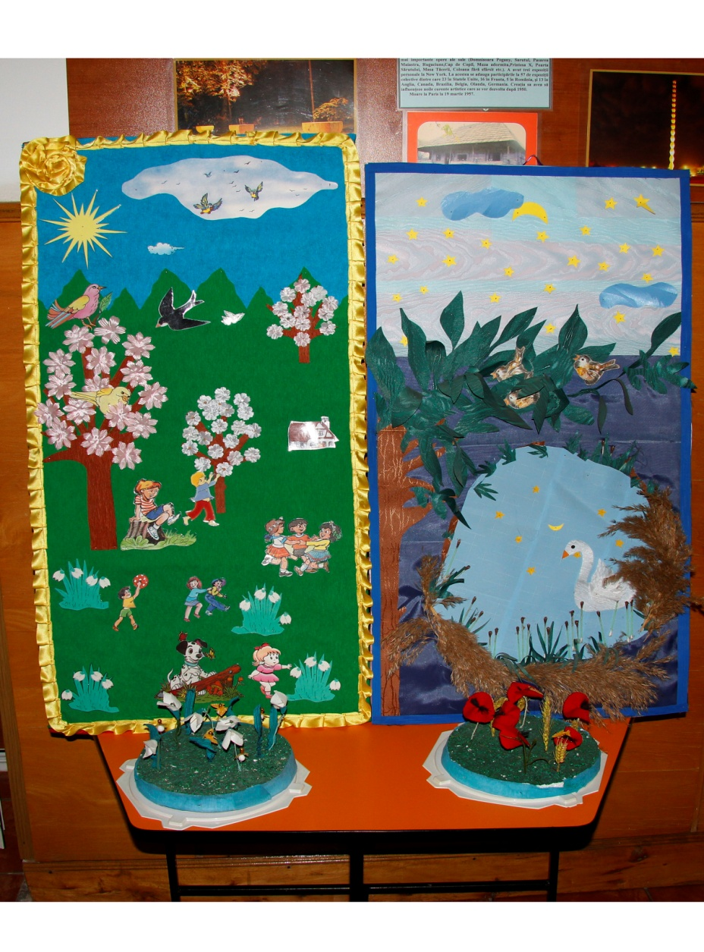

Slide 10
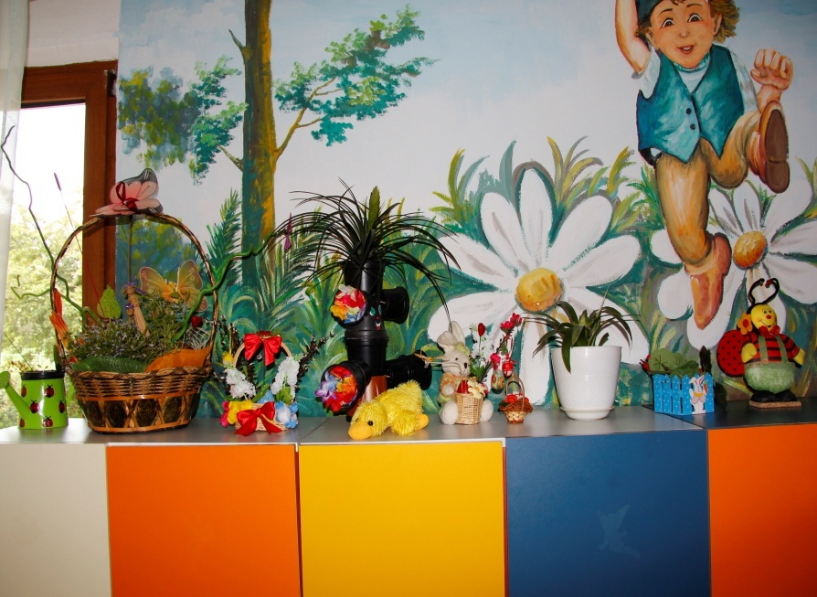
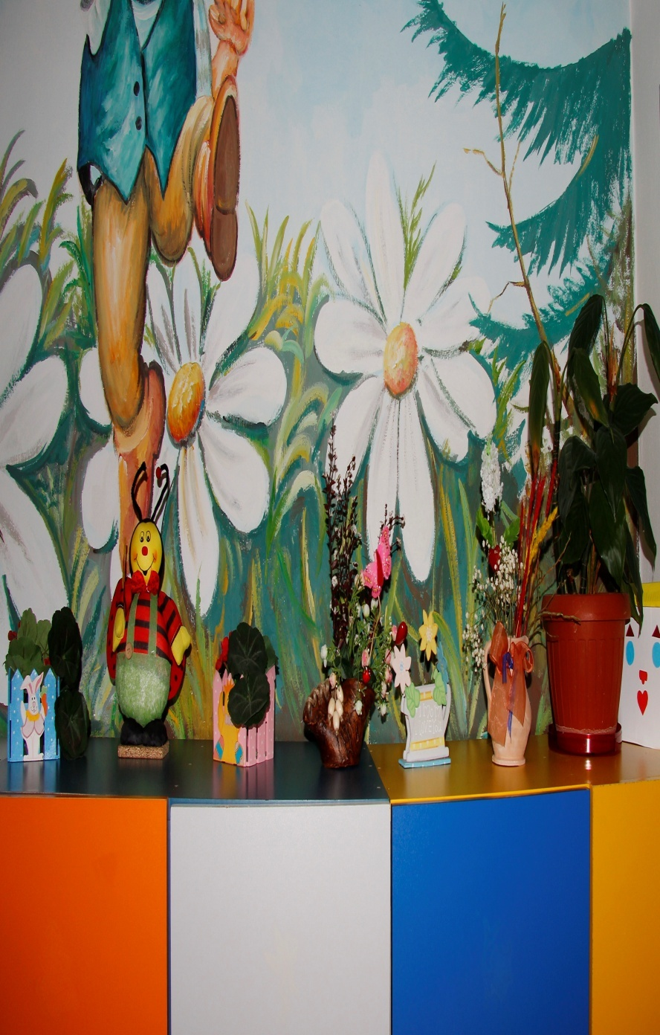
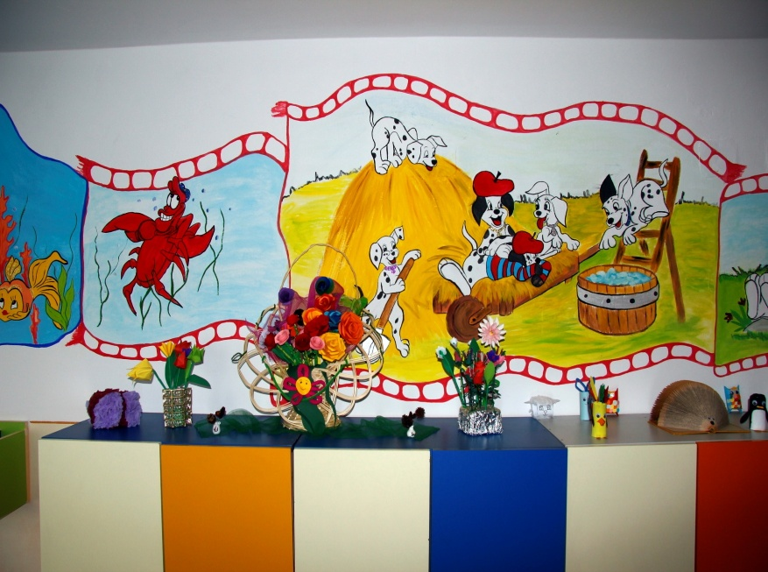
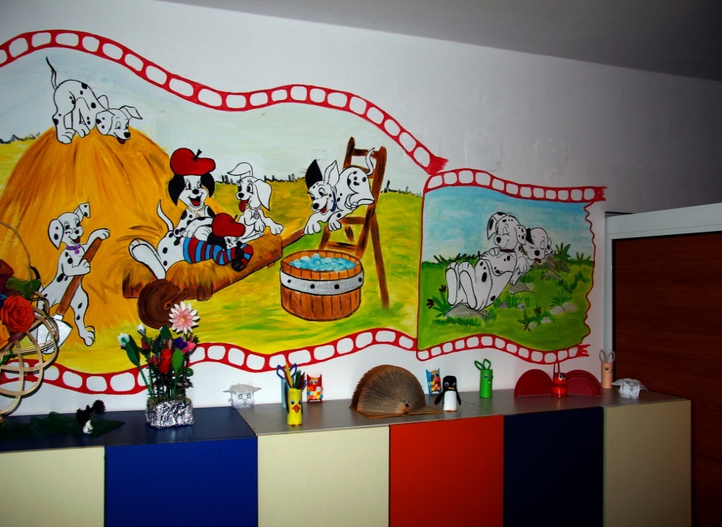

Slide 11
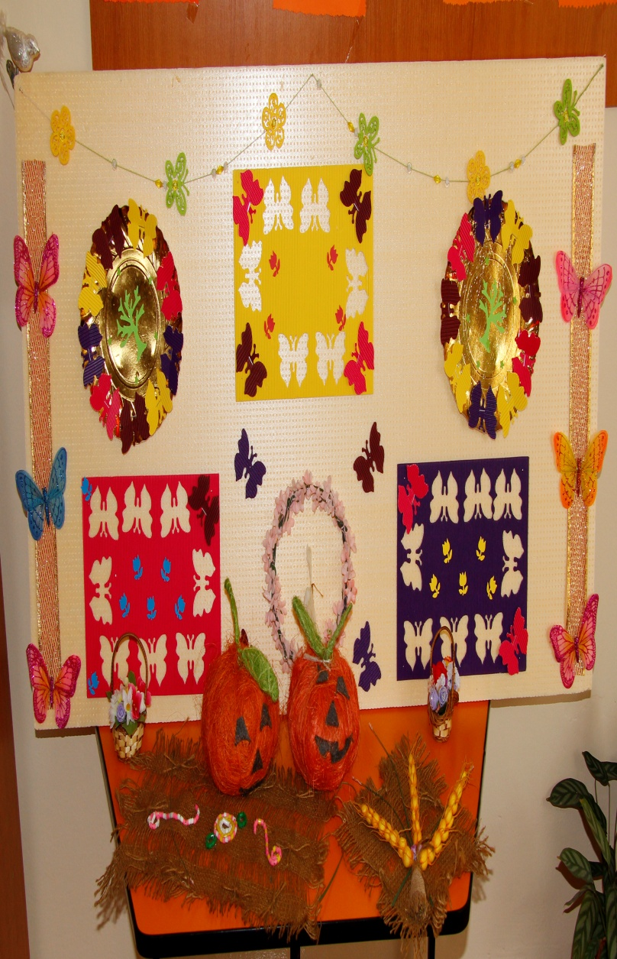
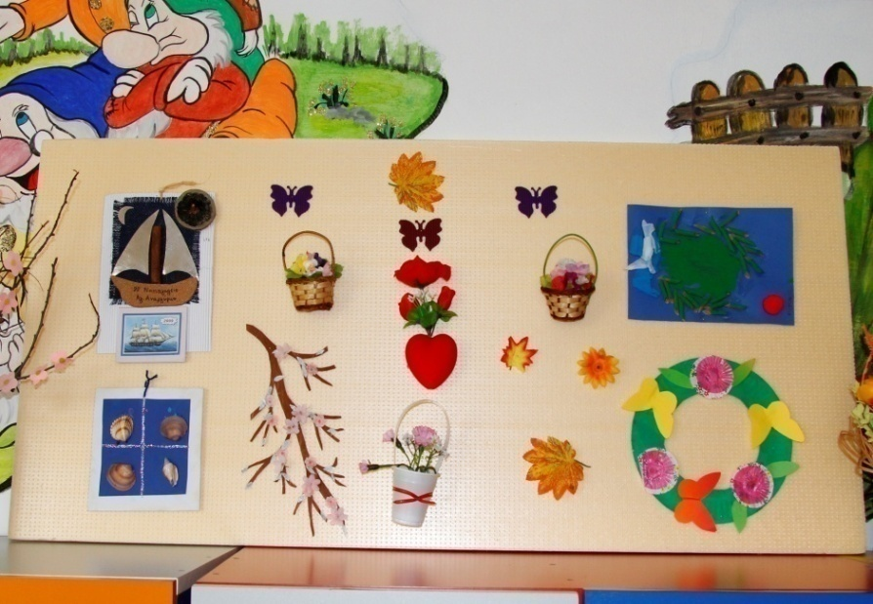
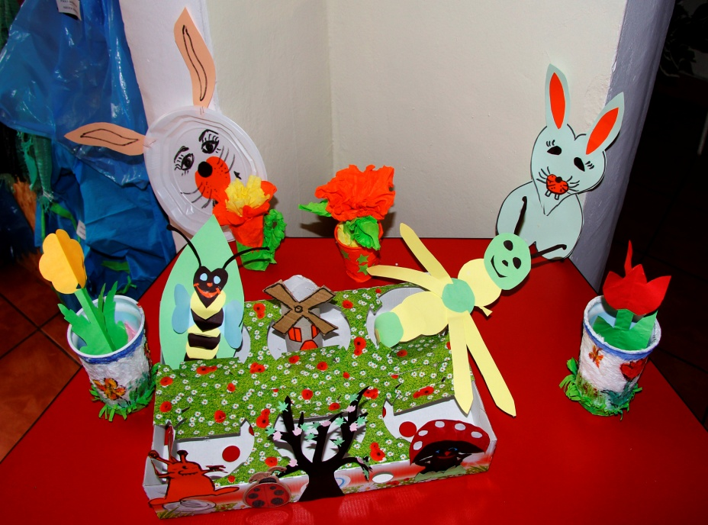
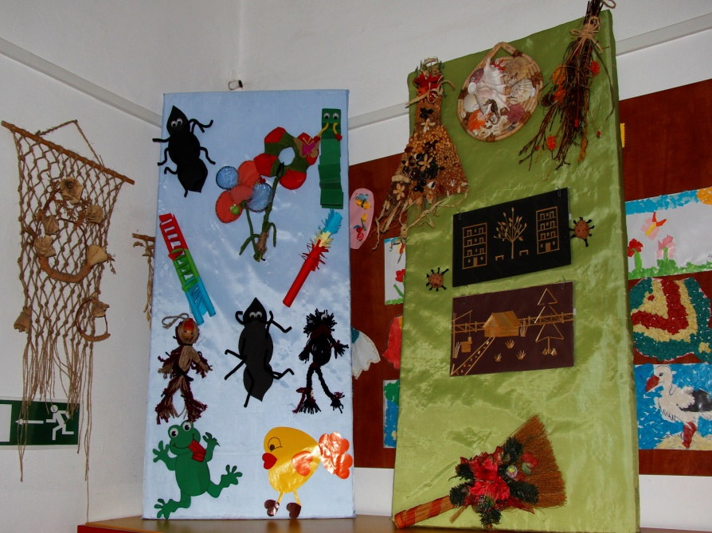

Slide 12
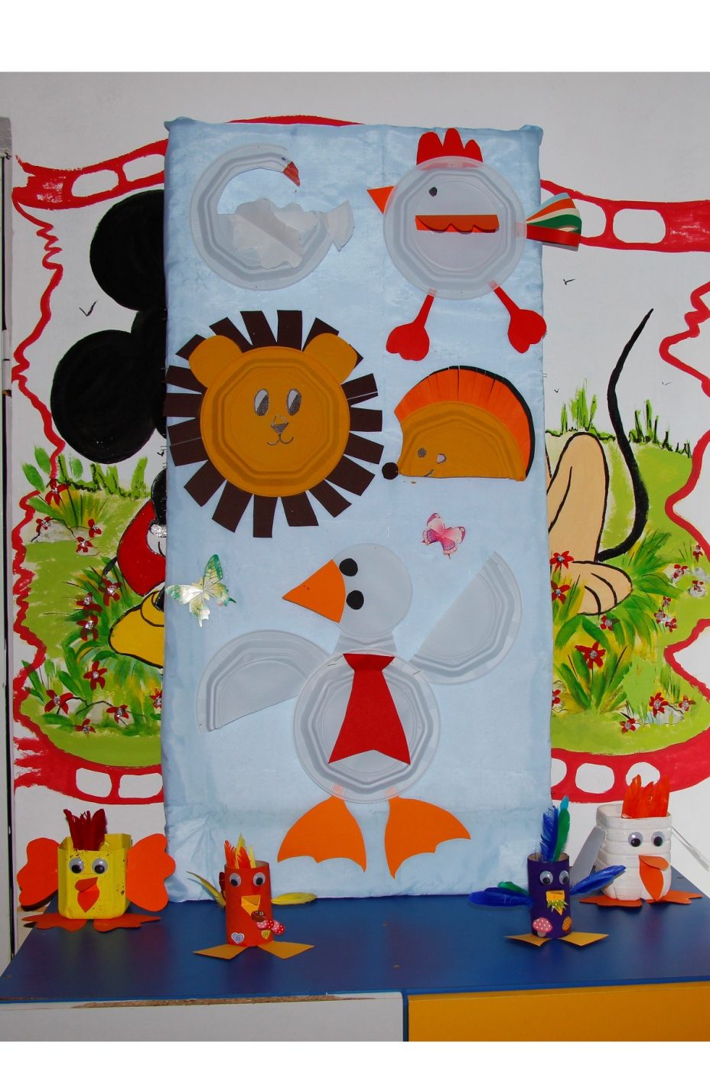
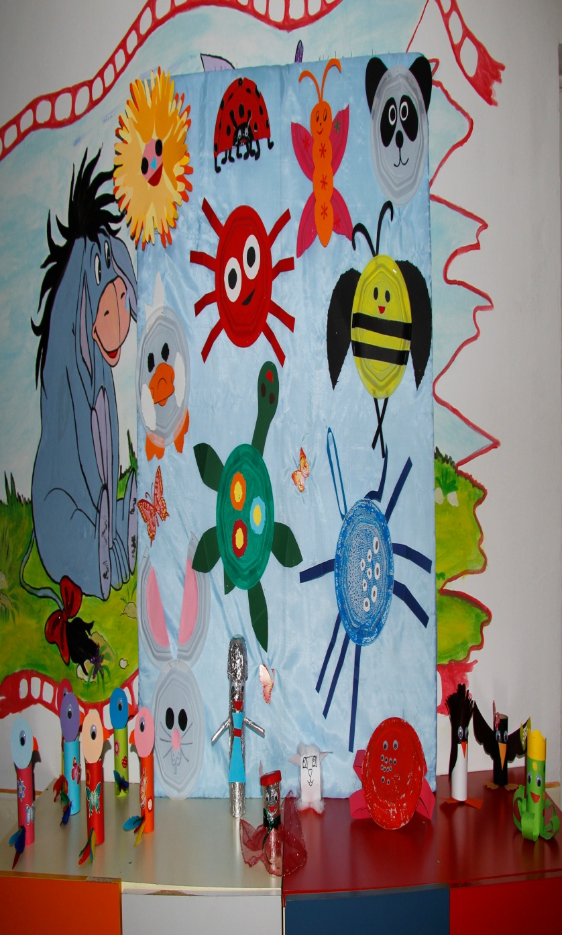

Slide 13
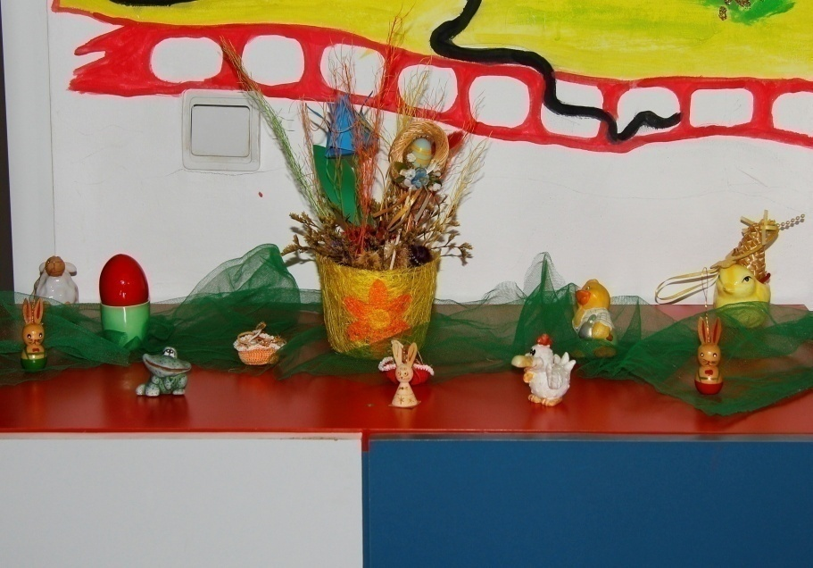
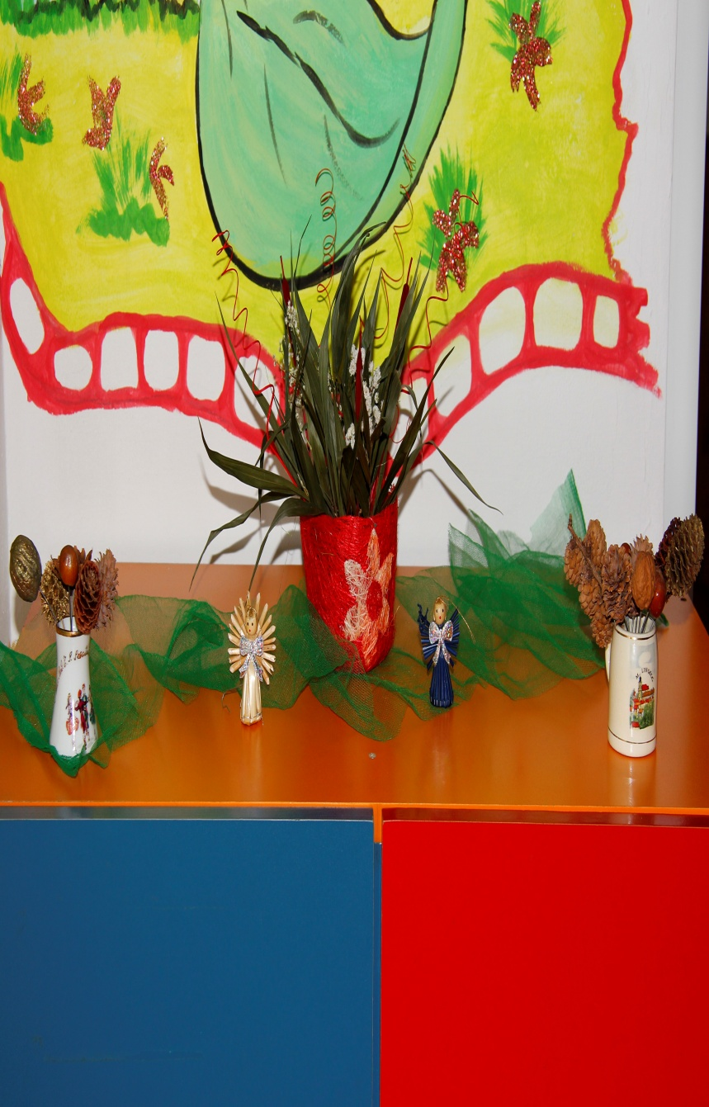
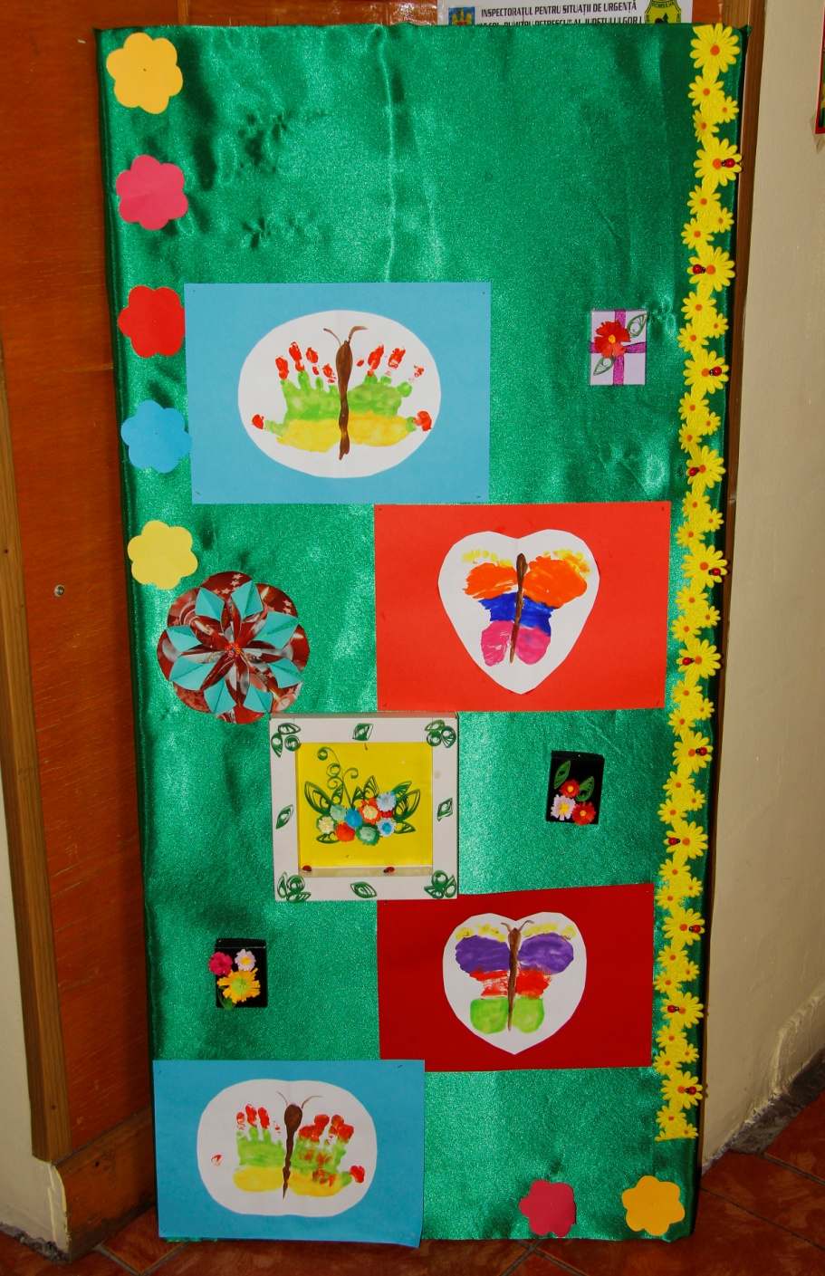
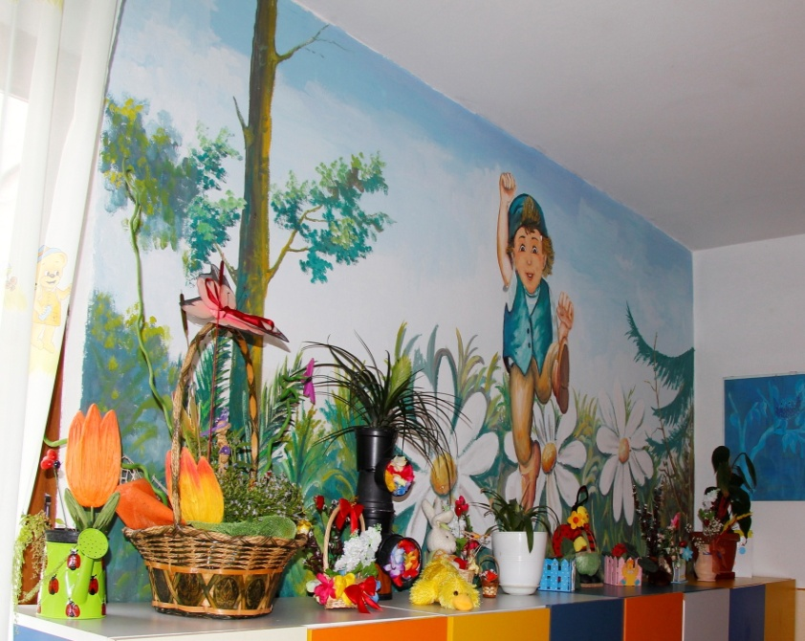

Slide 14

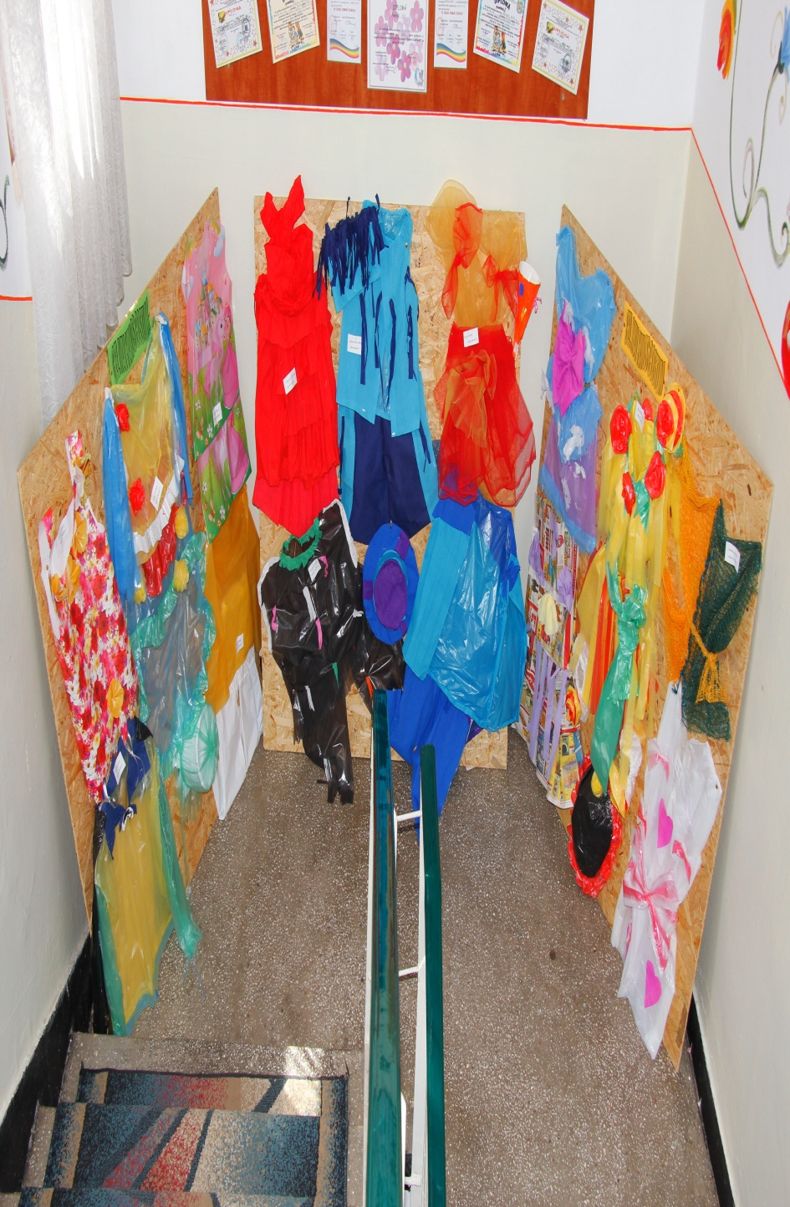

Slide 15
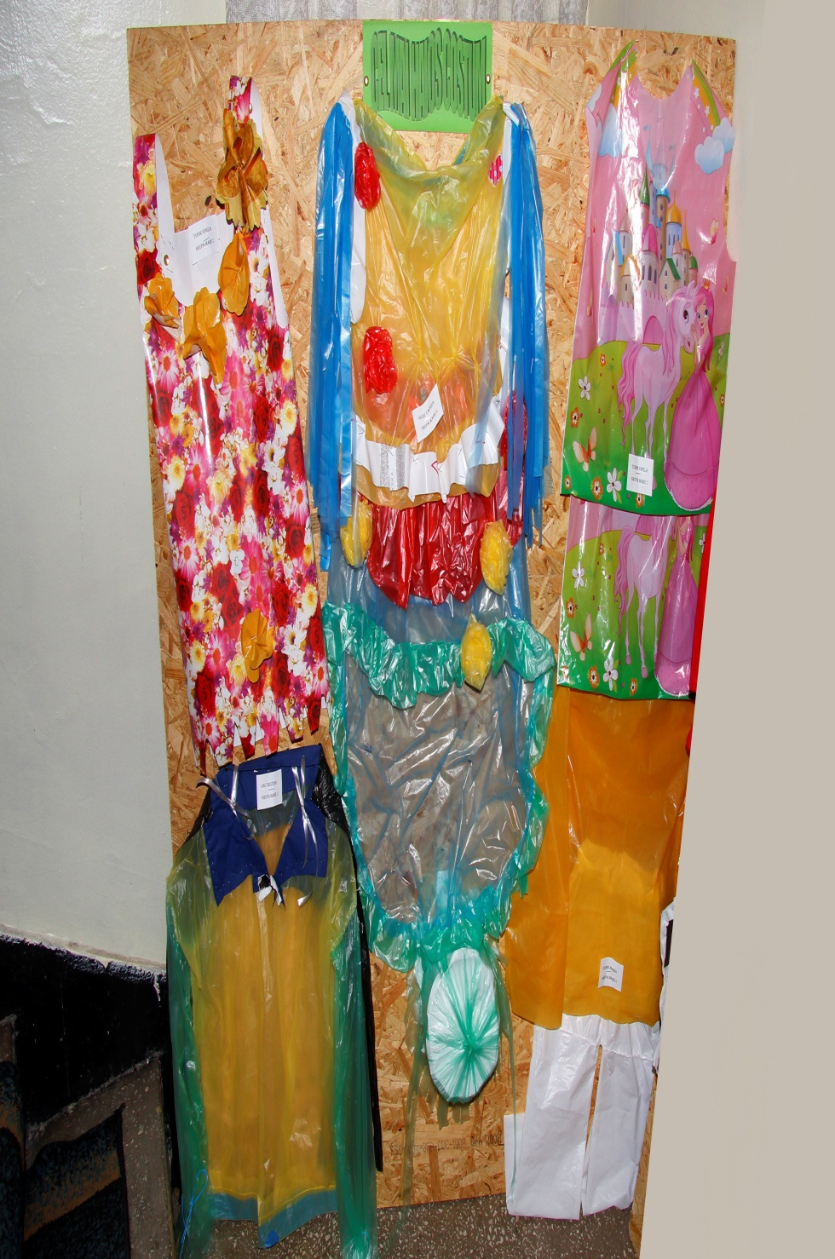
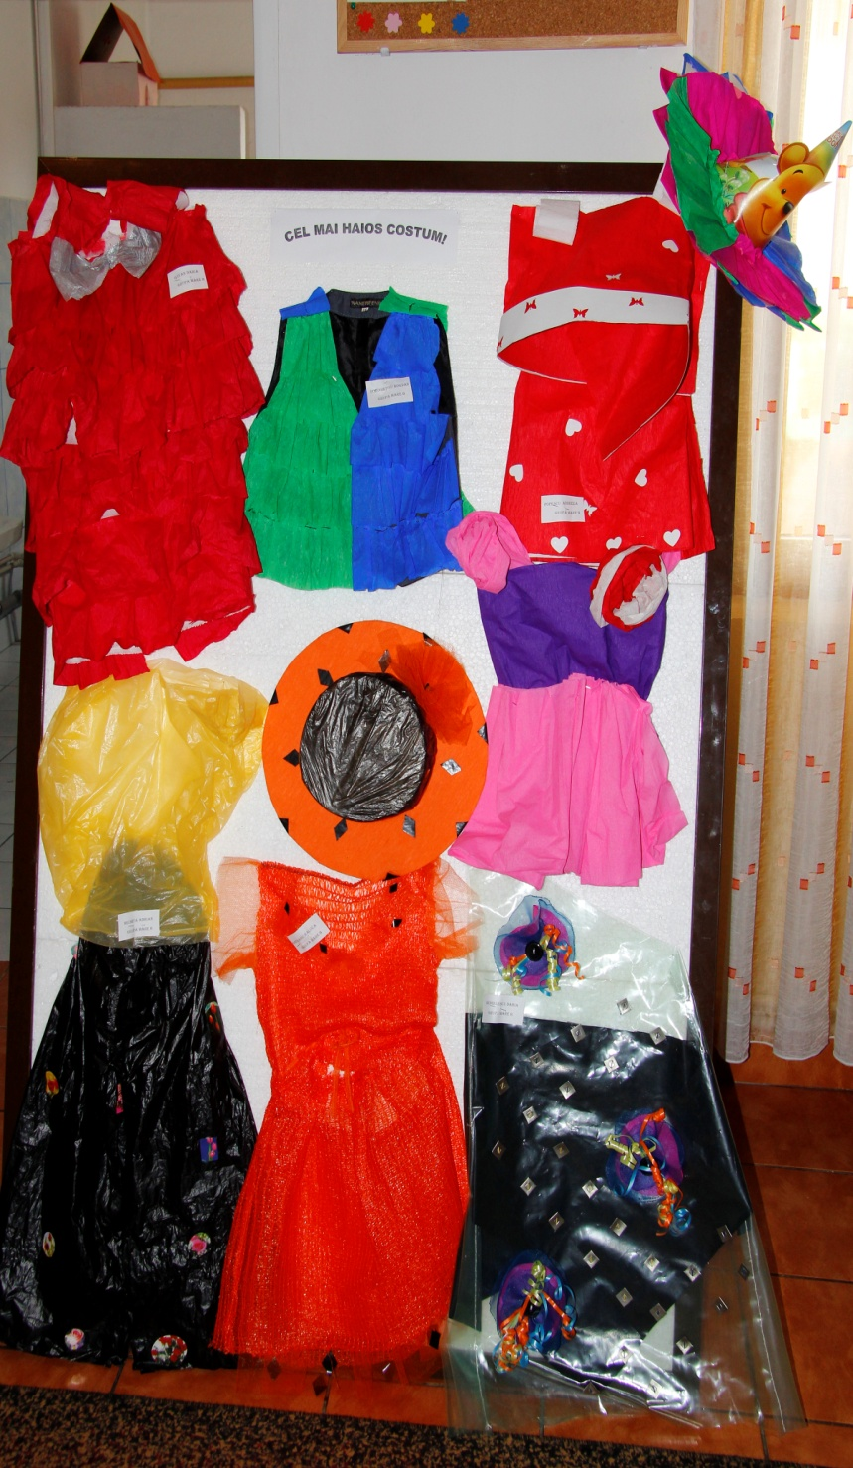

Slide 16
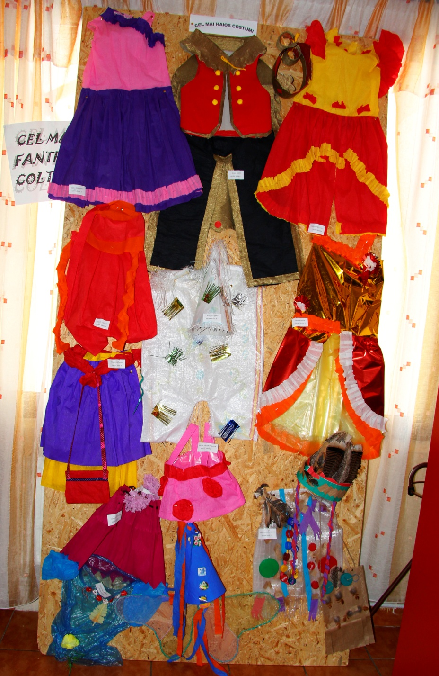
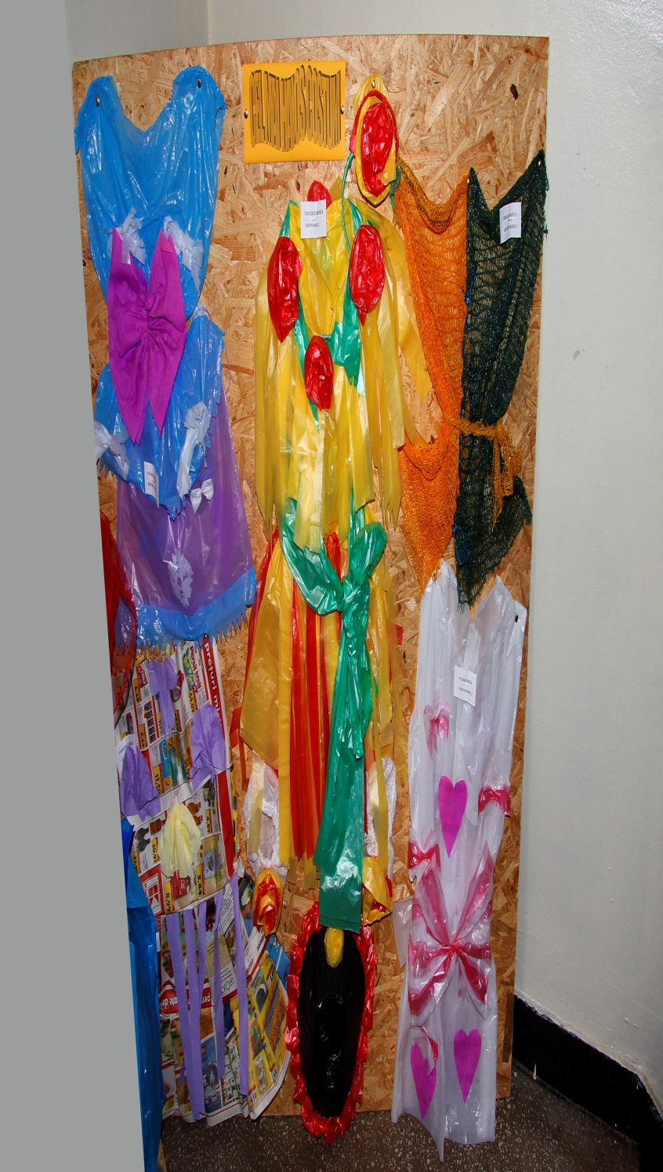

Slide 17
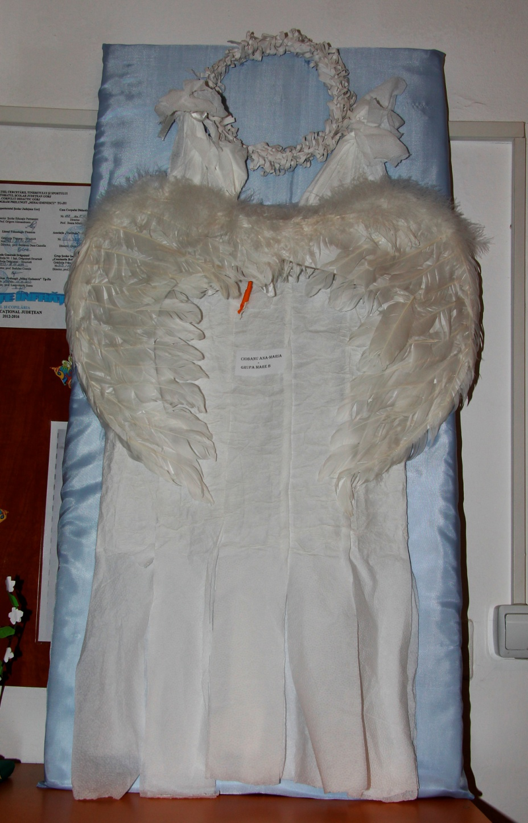
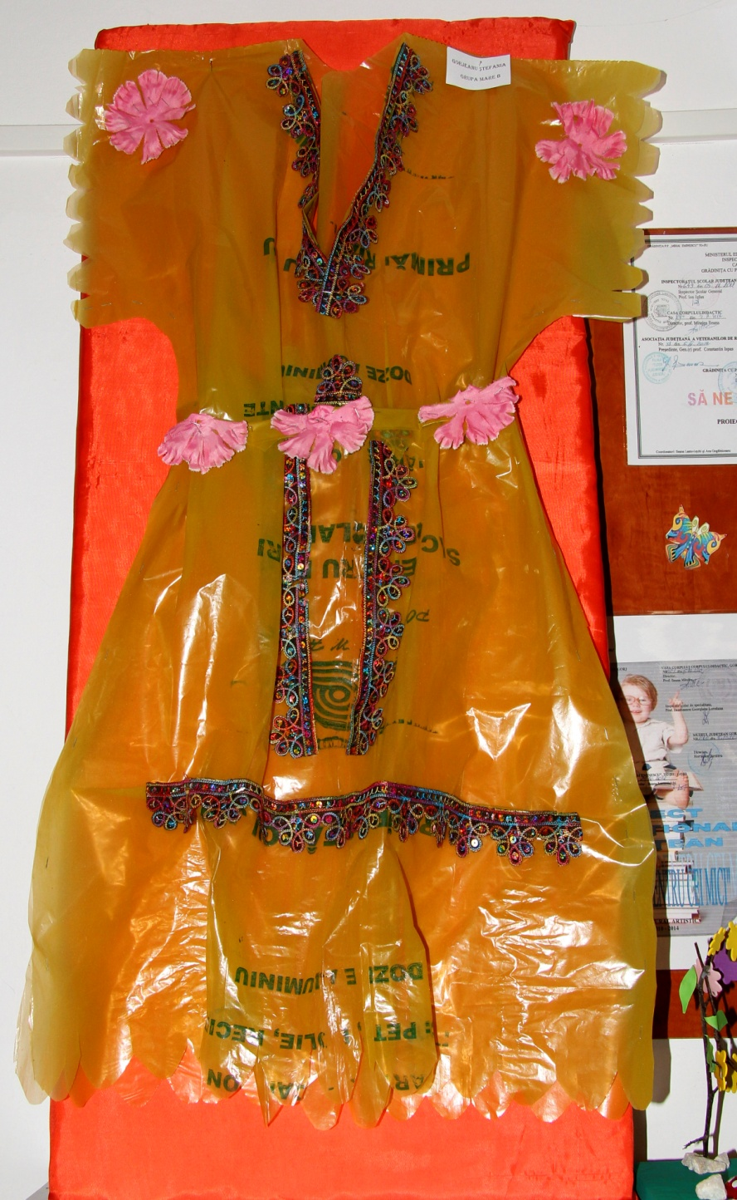

Slide 18
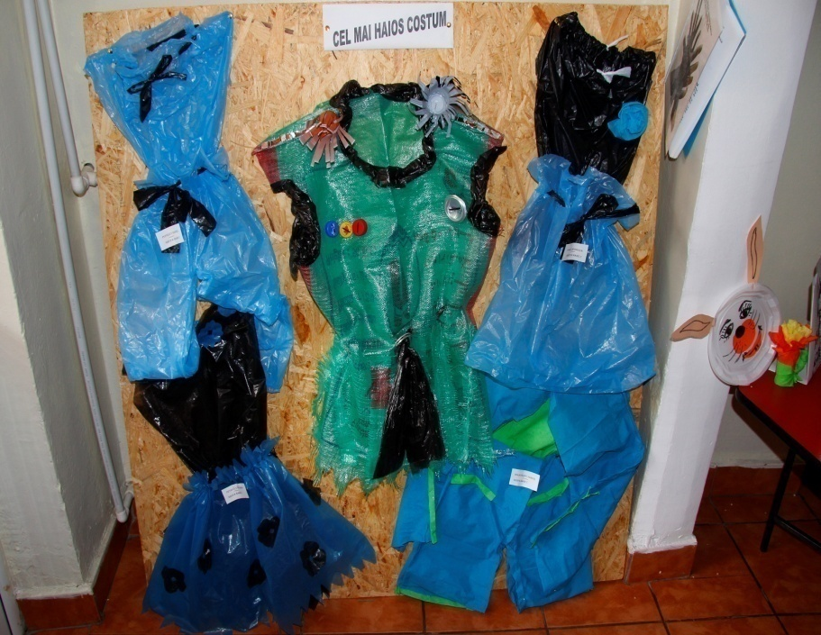
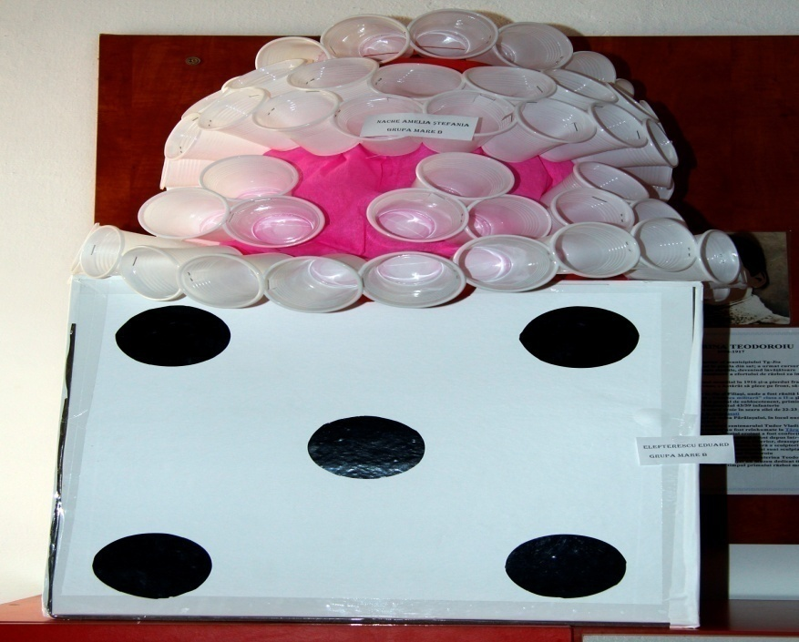
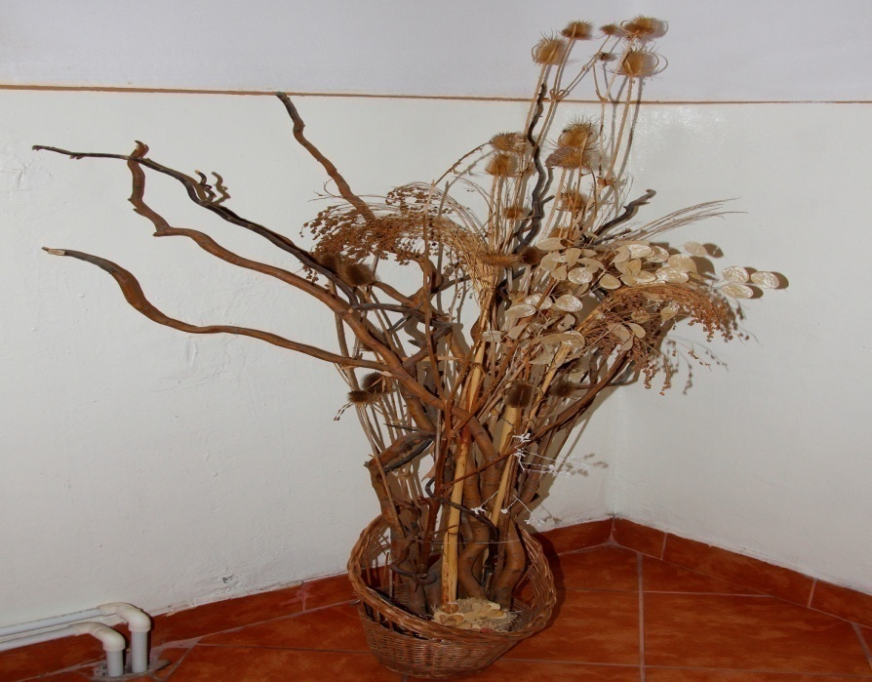
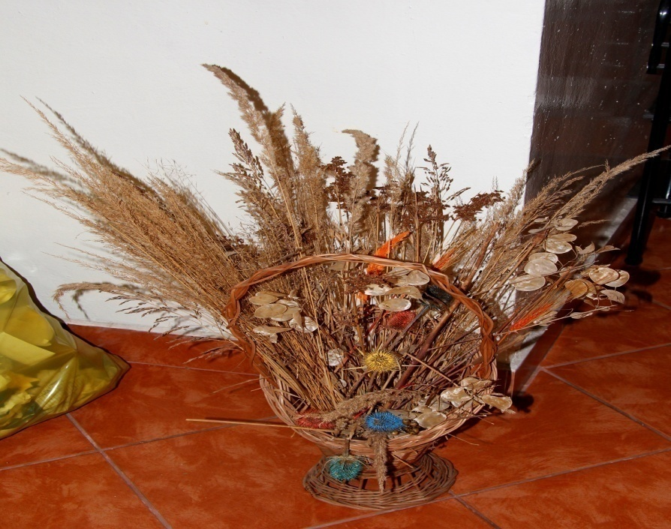

Slide 19
COORDONATORI PROIECT:
PROF. LASTOVIEŢCHI ILEANA
PROF. CORNESCU ALINA OANA
PROF. BÎZDOACĂ ANA-MARIA

